Slide 1
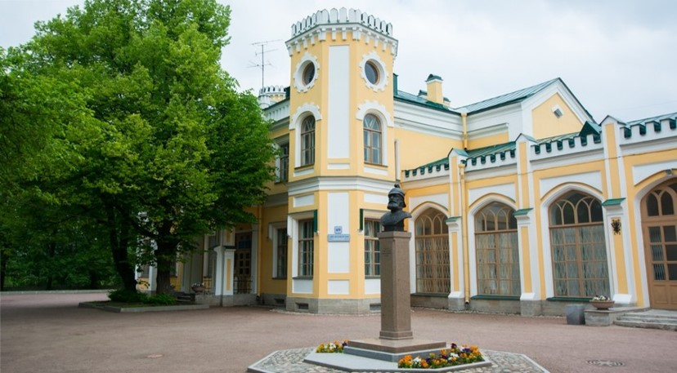

Внутригородское муниципальное образование Санкт-Петербурга
поселок Стрельна
ПРОЕКТ БЮДЖЕТА
на 2021 год
БЮДЖЕТ ДЛЯ ГРАЖДАН

Slide 2
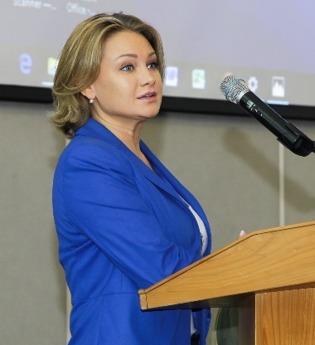
Уважаемые жители поселка Стрельна!
Вашему вниманию представляется «Бюджет для граждан», который познакомит с основными положениями бюджета муниципального образования поселок Стрельна на 2021 год.
«Бюджет для граждан» - это упрощенная версия бюджета, разработанная для ознакомления граждан (заинтересованных пользователей) с задачами и приоритетными направлениями бюджетной политики, основными условиями формирования и исполнения бюджета, источниками доходов бюджета, обоснованиями бюджетных расходов, планируемыми и достигнутыми результатами использования бюджетных ассигнований, а также с целью вовлечения граждан в обсуждение бюджетных решений.
Одним из важных принципов нашей работы является открытость и доступность информации о бюджетном процессе. Мы будем рады, если информация окажется полезной для вас, поможет узнать больше о жизни Стрельны и погрузиться в мир бюджетного процесса.
Глава местной администрации Климачева Ирина Алексеевна

Slide 3
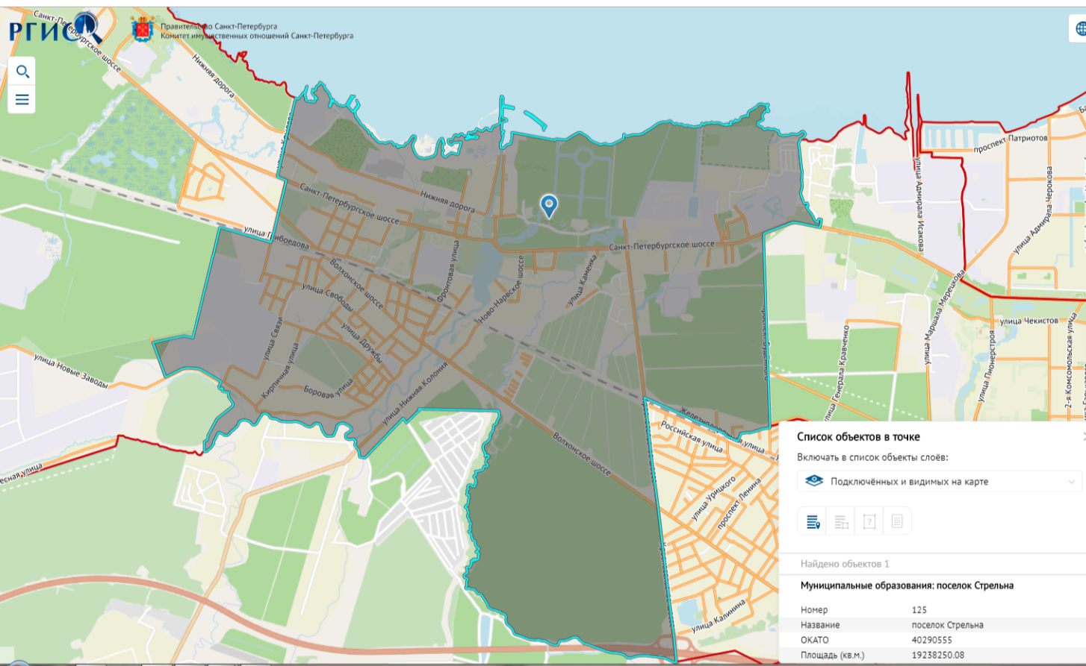
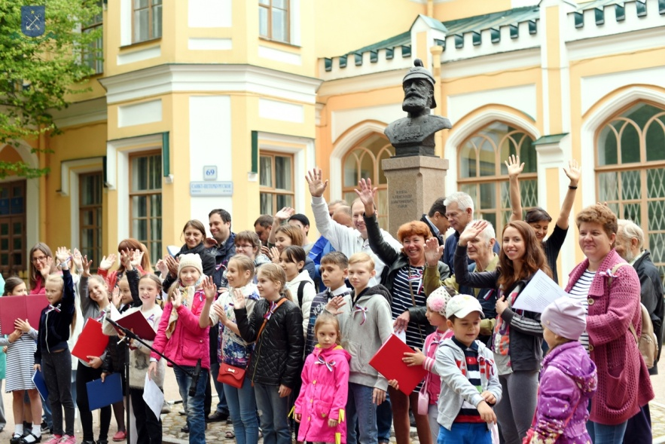
Административно - территориальное деление
Административно-территориальное деление
Муниципальное образование поселок Стрельна является внутригородским муниципальным образованием Санкт-Петербурга и расположено в границах Петродворцового района Санкт-Петербурга.
Общая площадь территории составляет 1923,8 га
Численность населения
По состоянию на 01.01.2020 года численность населения Муниципального образования поселок Стрельна составила 14871 человек. По численности населения Муниципальное образование занимает 4-е место среди поселков после
поселков Шушары, Парголово, Металлострой.

Slide 4
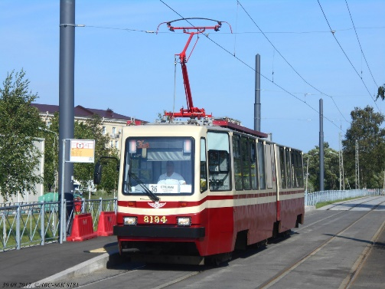
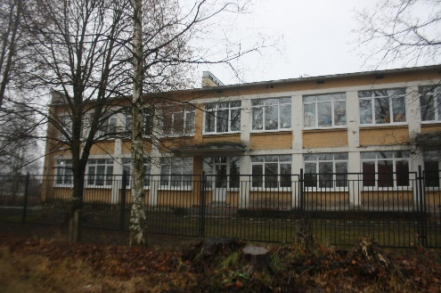
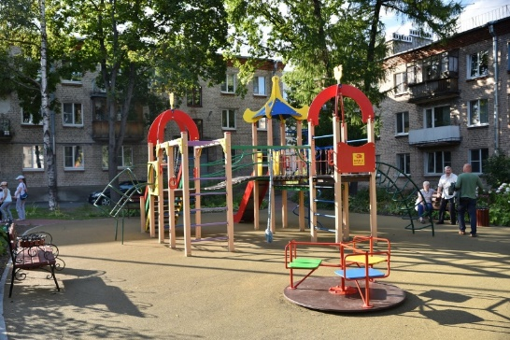
Показатели социально-экономического развития
Транспортная инфраструктура
Транспортный комплекс представлен различными видами транспорта: современные автомагистрали, железнодорожный транспорт, трамвайное сообщение с Санкт-Петербургом, выезд на Кольцевую автомобильную дорогу вокруг Санкт-Петербурга.
В пределах границ муниципального образования находится 44 дороги местного значения общей протяженностью 11432,68 метров, площадь проезжей части и тротуаров составляет 58556 м², площадь полосы отвода – 41676 м²
Социальная инфраструктура
На территории муниципального образования находится 4 детских сада, 4 школы (в том числе 1 детская музыкальная школа), библиотеки, 1 учреждение среднего профессионального образования, 1 учреждение высшего профессионального образования, поликлиника для взрослого населения.
Благоустройство
На территории Муниципального образования поселок Стрельна обустроено 38 дворов, 25 детских площадок, 36 спортивных сооружений (11 плоскостных сооружений, 12 спортивных залов, 2 плавательных бассейна), установлено 203 вазона для цветочного оформления.
В пределах границ муниципального образования находится 37 территорий зеленых насаждений общего пользования местного значения общей площадью 67074 м².

Slide 5
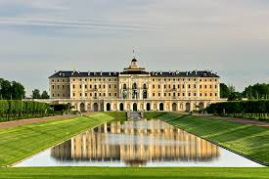

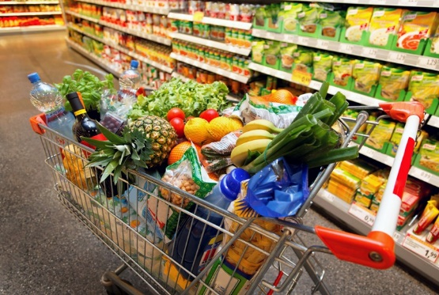
Показатели социально-экономического развития
Туризм
Привлекательность Стрельны обусловлена высокой концентрацией исторических объектов: Свято Троицкая Сергиева Приморская мужская Пустынь, Государственный комплекс «Дворец конгрессов» (Константиновский дворец), Путевой дворец Петра I, Дача Александрова П.К. (Львовский дворец), Орловский парк.
Предпринимательская активность
В муниципальном образовании поселок Стрельна в период 2017-2020 годов наблюдался рост уровня предпринимательской активности.
На территории муниципального образования зарегистрировано 550 предприятий (по состоянию на аналогичный период 2019 года – 561 предприятие), из них: 535 микро предприятий (97,3%), 11 малых предприятий (2%), 4 средних предприятия (0,7%).
Потребительский рынок
Потребительский рынок складывается из следующих секторов: предприятия бытового обслуживания (25 предприятий), предприятия общественного питания (19предприятий), предприятия розничной торговли (34 предприятие), предприятия торговли непродовольственными товарами (25 предприятия), салоны красоты (8 предприятий).

Slide 6


Основные цели, задачи и приоритетные направления бюджетной политики
Цель бюджетной политики - обеспечение устойчивого социально-экономического развития муниципального образования и безусловное исполнение принятых расходных обязательств наиболее эффективным способом
Выполнение расходных обязательств местного бюджета
по решению вопросов местного значения
Исполнение отдельных государственных полномочий
Максимальное использование конкурентных процедур осуществления закупок
Обеспечение оценки исполнения бюджета не по количеству израсходованных бюджетных средств, а по достижению целей, на финансовое обеспечение которых направляются бюджетные средства

Slide 7
Стадии разработки и принятия проекта бюджета
Составление проекта бюджета
Рассмотрение проекта бюджета
Утверждение проекта бюджета
Прогнозирование доходов бюджета на основании данных прогноза социально-экономического развития
Подготовка муниципальных, ведомственных целевых программ, непрограммных направлений деятельности на основании предложений граждан, депутатов, Местной администрации
Опубликование проекта бюджета
Принятие проекта местного бюджета в первом чтении
Публичные слушания по проекту бюджета
Рассмотрение бюджетно-финансовой комиссией поправок к проекту местного бюджета
Принятие проекта местного бюджета во втором чтении
Принятие проекта местного бюджета в третьем чтении
Подписание решения о принятии бюджета Главой Муниципального образования
Опубликование (обнародование) решения о принятии бюджета в СМИ

Slide 8
ДОХОДЫ БЮДЖЕТА
Налоговые доходы
Налог на доходы физических лиц
Безвозмездные
поступления
Субвенции на выполнение отдельных государственных полномочий Санкт-Петербурга
на выполнение отдельного государственного полномочия Санкт-Петербурга по определению должностных лиц, уполномоченных составлять протоколы об административных правонарушениях, и составлению протоколов об административных правонарушениях
по организации и осуществлению уборки и санитарной очистки территорий
по организации и осуществлению деятельности по опеке и попечительству;
Субсидии
Дотации
1715,0 тысяч рублей
91565,2 тысяч рублей

Slide 9
Основные характеристики бюджета
Данные указаны в тыс.руб.

Slide 10
ДОХОДЫ БЮДЖЕТА
ДОХОДЫ БЮДЖЕТА
ДОХОДЫ БЮДЖЕТА
Показатели | Отчет 2019 г. | Оценка 2020 г. | План 2021 г. | Прогноз 2022г. | Прогноз 2022г.
Налоговые доходы | 62452,5 | 50445,7 | 1715,0 | 1715,0 | 1715,0
Неналоговые доходы | 12941,4 | 15438,7 | 0 | 0 | 0
Итого собственных доходов | 75393,9 | 65884,4 | 1715,0 | 1715,0 | 1715,0
Безвозмездные поступления от других бюджетов бюджетной системы РФ, в том числе | 23133,6 | 32559,1 | 91565,2 | 80857,8 | 91500,5
Дотации | 213,4 | 6698,5 | 64193,4 | 64193,4 | 64193,4
Субсидии | 0 | 0 | 11000,0 | 0 | 0
Субвенции | 22920,2 | 25860,6 | 16371,8 | 16959,9 | 17638,2
ВСЕГО ДОХОДОВ | 98527,5 | 98443,5 | 91565,2 | 82868,3 | 83546,6
Данные указаны в тыс. рублей

Slide 11
ДОХОДЫ БЮДЖЕТА
ДОХОДЫ БЮДЖЕТА
Межбюджетные отношения
Данные указаны в тыс. рублей

Slide 12
ДОХОДЫ БЮДЖЕТА
ДОХОДЫ БЮДЖЕТА
РАСХОДЫ БЮДЖЕТА
ПОКАЗАТЕЛИ | Отчет 2019 г. | Оценка 2020г. | План 2021 г. | Прогноз 2022 г. | Прогноз 2022 г.
Общегосударственные вопросы | 27825,5 | 27475,8 | 27688,9 | 28660,9 | 29836,7
Национальная экономика | 15166,8 | 12180,0 | 16483,9 | 16470,0 | 16470,0
Благоустройство | 53750,6 | 36283,7 | 38006,1 | 21845,3 | 22257,3
Охрана окружающей среды | 119,3 | 30,0 | 30,0 | 30,0 | 30,0
Образование и молодежная политика | 4274,6 | 3364,8 | 3764,0 | 3764,0 | 3764,0
Культура | 9421,0 | 3250,0 | 4780,0 | 4780,0 | 4780,0
Физическая культура и спорт | 3371,9 | 1598,6 | 2682,0 | 2682,0 | 2682,0
Социальная политика | 5094,7 | 5094,1 | 6281,7 | 6464,5 | 6723,0
Средства массовой информации | 643,8 | 479,4 | 890,0 | 890,0 | 890,0
ИТОГО | 119668,2 | 89756,4 | 100606,6 | 85586,7 | 87433,0
Данные указаны в тыс. рублей
Notes:
Показатели
Отчет 2017 г.
Оценка 2018 г.
Прогноз 2019 г.
Прогноз 2020 г.
Прогноз 2021 г.
Общегосударственные вопросы
16 399,2
21 735,7
27198,1
25 478,8
25 529,9
Национальная экономика
11 813,5
11 421,0
14768,5
13 498,3
14 428,7
Благоустройство
20 424,8
37 778,5
41017,8
44 504,5
44 382,6
Охрана окружающей среды
99,0
120,0
135,0
120,0
120,0
Образование и молодежная политика
3 355,7
3 767,1
7534,4
3 065,0
3 065,0
Культура
3 901,7
5 330,0
9204,4
4 500,0
4 500,0
Физическая культура и спорт
3 506,9
2 509,0
3371,9
0
0
Социальная политика
3 811,6
4 722,6
5686,5
5 889,2
6 591,2

Slide 13
ДОХОДЫ БЮДЖЕТА
ДОХОДЫ БЮДЖЕТА
РАСХОДЫ БЮДЖЕТА
Данные указаны в тыс. рублей
Notes:
Показатели
Отчет 2017 г.
Оценка 2018 г.
Прогноз 2019 г.
Прогноз 2020 г.
Прогноз 2021 г.
Общегосударственные вопросы
16 399,2
21 735,7
27198,1
25 478,8
25 529,9
Национальная экономика
11 813,5
11 421,0
14768,5
13 498,3
14 428,7
Благоустройство
20 424,8
37 778,5
41017,8
44 504,5
44 382,6
Охрана окружающей среды
99,0
120,0
135,0
120,0
120,0
Образование и молодежная политика
3 355,7
3 767,1
7534,4
3 065,0
3 065,0
Культура
3 901,7
5 330,0
9204,4
4 500,0
4 500,0
Физическая культура и спорт
3 506,9
2 509,0
3371,9
0
0
Социальная политика
3 811,6
4 722,6
5686,5
5 889,2
6 591,2

Slide 14
Приоритетные направления деятельности
НАЦИОНАЛЬНАЯ ЭКОНОМИКА
16483,9 тыс. рублей
Временное трудоустройство несовершеннолетних
855,0 тыс.руб.
Текущий ремонт и содержание дорог
15613,9 тыс.руб.
Содействие развитию малого бизнеса
15,0 тыс.руб.
Временная занятость несовершеннолетних граждан - общедоступная трудовая деятельность, имеющая социально полезную направленность и организуемая для граждан в возрасте от 14 до 18 лет. Это мероприятие направлено на воспитание трудовых навыков, экономической самостоятельности, ответственности и дисциплинированности у несовершеннолетних граждан.
В пределах границ Муниципального образования поселок Стрельна находится 44 дороги общей протяженностью 11432,68 метров, площадь проезжей части и тротуаров составляет 58556 кв.м, площадь полосы отвода – 41676 кв.м.
Создание добросовестной конкурентной среды благоприятно влияет на одну из важнейших сфер деятельности - потребительский рынок, который выполняет важную роль в создании рабочих мест, формирует значительные поступления в бюджет. В муниципальном образовании запущен проект «Деловая среда», где представители бизнеса, активные граждане в неформальной обстановке могут обсудить горячие и волнующие вопросы, найти новые пути взаимодействия

Slide 15
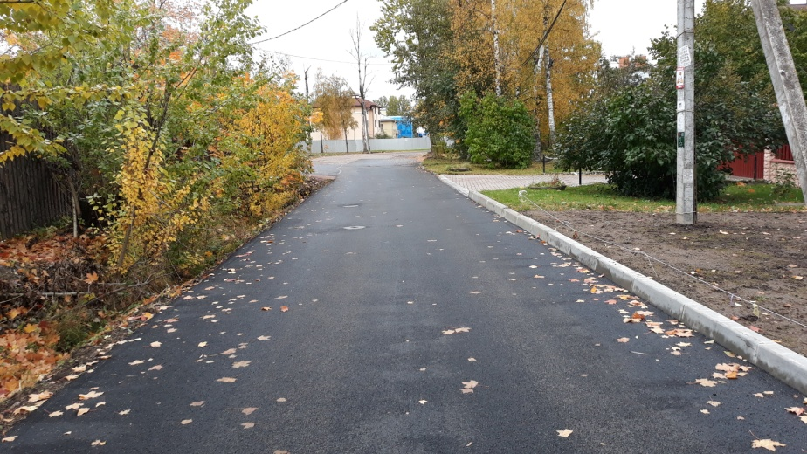
ВЕДОМСТВЕННАЯ ЦЕЛЕВАЯ ПРОГРАММА
«Текущий ремонт и содержание дорог, расположенных в пределах границ муниципального образования»
Цели программы:
Поддержание транспортно-эксплуатационного состояния автомобильных дорог, отвечающего требованиям нормативно-технической документации, обеспечение безопасности движения транспорта и пешеходов, снижение аварийности, предотвращение подтопления территорий
15613,9 тыс. руб.
Задачи программы:
Уборка и содержание дорог – 100232 кв.м
Ответственный исполнитель:
Отдел благоустройства Местной администрации Муниципального образования поселок Стрельна
Средства на реализацию программы , тыс.рублей
Notes:
Показатели
Отчет 2017 г.
Оценка 2018 г.
Прогноз 2019 г.
Прогноз 2020 г.
Прогноз 2021 г.
Общегосударственные вопросы
16 399,2
21 735,7
27198,1
25 478,8
25 529,9
Национальная экономика
11 813,5
11 421,0
14768,5
13 498,3
14 428,7
Благоустройство
20 424,8
37 778,5
41017,8
44 504,5
44 382,6
Охрана окружающей среды
99,0
120,0
135,0
120,0
120,0
Образование и молодежная политика
3 355,7
3 767,1
7534,4
3 065,0
3 065,0
Культура
3 901,7
5 330,0
9204,4
4 500,0
4 500,0
Физическая культура и спорт
3 506,9
2 509,0
3371,9
0
0
Социальная политика
3 811,6
4 722,6
5686,5
5 889,2
6 591,2

Slide 16
Приоритетные направления деятельности
ЖИЛИЩНО-КОММУНАЛЬНОЕ ХОЗЯЙСТВО
38006,1 тыс. рублей
Благоустройство территории
25620,7 тыс.руб.
Обеспечение доступности городской среды
45,0 тыс.руб.
Уборка и санитарная очистка территорий
9904,1 тыс. руб.
Озеленение территорий зеленых насаждений
2436,3 тыс.руб.

Slide 17
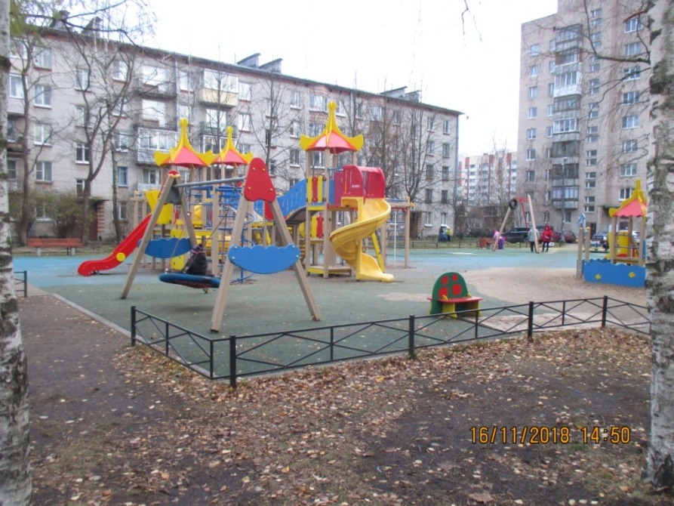
ВЕДОМСТВЕННАЯ ЦЕЛЕВАЯ ПРОГРАММА
"Благоустройство территории муниципального образования»
Цели программы:
Создание благоприятных, комфортных и безопасных условий для проживания жителей
25620,7
тыс. руб.
Задачи программы:
Разработка проектов благоустройства –6 штук
Ремонт покрытий, расположенных на внутриквартальных территориях – 1303,17 кв.м
Понижение бортового камня – 46 штук;
Ремонт элементов благоустройства, расположенных на территориях детских и спортивных площадок;
Размещение элементов озеленения - 28366
Посадка цветов в клумбы – 18751 шт.
Посадка цветов в ранее установленные вазоны – 9615 шт.
Выполнение работ по осуществлению благоустройства элементов благоустройства – 2 условные единицы
Ответственный исполнитель:
Отдел благоустройства Местной администрации Муниципального образования поселок Стрельна
Notes:
Показатели
Отчет 2017 г.
Оценка 2018 г.
Прогноз 2019 г.
Прогноз 2020 г.
Прогноз 2021 г.
Общегосударственные вопросы
16 399,2
21 735,7
27198,1
25 478,8
25 529,9
Национальная экономика
11 813,5
11 421,0
14768,5
13 498,3
14 428,7
Благоустройство
20 424,8
37 778,5
41017,8
44 504,5
44 382,6
Охрана окружающей среды
99,0
120,0
135,0
120,0
120,0
Образование и молодежная политика
3 355,7
3 767,1
7534,4
3 065,0
3 065,0
Культура
3 901,7
5 330,0
9204,4
4 500,0
4 500,0
Физическая культура и спорт
3 506,9
2 509,0
3371,9
0
0
Социальная политика
3 811,6
4 722,6
5686,5
5 889,2
6 591,2

Slide 18
Адресная программа
выполнения работ по проектированию благоустройства при размещении элементов благоустройства
№ п/п | Наименование работ | Единица измерения | Количество | Стоимость, тыс. руб
1. | Проектирование благоустройства при размещении элементов благоустройства: покрытие проездов | услуга | 2 | 655,0
1.1. | Нагорная ул., д.17, 17б, 17д | услуга | 1 | 255,0
1.2. | Красносельское шоссе, д.16 | услуга | 1 | 400,00
2. | Проектирование благоустройства при размещении элементов благоустройства: контейнерная площадка | услуга | 2 | 510,00
2.1. | Львовская ул., д. 19 корп.2 | услуга | 1 | 255,00
2.2. | Львовская ул., д.27 корп. 2 | услуга | 1 | 255,00
3. | Проектирование благоустройства при размещении устройств для вертикального озеленения и цветочного оформления, навесов, беседок, уличной мебели, урн, элементов озеленения, информационных щитов и стендов, планировочного устройства (комплексное благоустройство) | услуга | 1 | 300,00
3.1. | Гоголя ул., д.9 | услуга | 1 | 300,00
4. | Проектирование благоустройства при размещении элементов благоустройства: спортивная площадка | услуга | 1 | 300,00
4.1. | Маяковского ул.- Островского ул. – Связи ул. | услуга | 1 | 300,00
Средства на реализацию программы , тыс.рублей
Notes:
Показатели
Отчет 2017 г.
Оценка 2018 г.
Прогноз 2019 г.
Прогноз 2020 г.
Прогноз 2021 г.
Общегосударственные вопросы
16 399,2
21 735,7
27198,1
25 478,8
25 529,9
Национальная экономика
11 813,5
11 421,0
14768,5
13 498,3
14 428,7
Благоустройство
20 424,8
37 778,5
41017,8
44 504,5
44 382,6
Охрана окружающей среды
99,0
120,0
135,0
120,0
120,0
Образование и молодежная политика
3 355,7
3 767,1
7534,4
3 065,0
3 065,0
Культура
3 901,7
5 330,0
9204,4
4 500,0
4 500,0
Физическая культура и спорт
3 506,9
2 509,0
3371,9
0
0
Социальная политика
3 811,6
4 722,6
5686,5
5 889,2
6 591,2

Slide 19
Адресная программа
выполнения работ по содержанию внутриквартальных территорий в части обеспечения ремонта покрытий, расположенных на внутриквартальных территориях
№ п/п | Наименование работ | Единица измерения | Количество | Стоимость, тыс.руб
1. | Ремонт покрытий, расположенных на внутриквартальных территориях | м² | 1283,67 | 2475,10
1.1. | Проезд к д. 13 А по ул. Народной (за д.5 и 7 по ул. Народной) | м² | 323,6 | 602,70
1.2. | от Полевой дороги до ул. Энгельса | м² | 349,37 | 803,80
1.3. | Львовская ул., д.23 | м² | 284,4 | 688,00
1.4. | Львовская ул., д.23 | м² | 286,3 | 230,60
1.5. | Территория муниципального образования поселок Стрельна (аварийный ремонт) | м² | 40 | 150,00
2. | Размещение и понижение бортового камня | Штука/м² |  | 150,0
2.1. | Квартал, ограниченный ул. Львовской - железной дорогой –устьем реки Ижорки – Санкт-Петербургским шоссе | Штука/м² |  | 150,0
3. | Подготовка документов для открытия ордеров ГАТИ на производство работ | Условная единица | 2 | 70,0
3.1. | Проезд к д. 13 А по ул. Народной (за д.5 и 7 по ул. Народной) | Условная единица | 1 | 35,0
3.2. | от Полевой дороги до ул. Энгельса | Условная единица | 1 | 35,0
4. | Осуществление технического надзора | услуга | 1 | 17,0
4.1. | Территория Муниципального образования | услуга | 1 | 17,0
5. | Удаление аварийных, больных деревьев | штука | 25 | 500,0
5.1. | Территория Муниципального образования | штука | 25 | 500,0
Средства на реализацию программы , тыс.рублей
Notes:
Показатели
Отчет 2017 г.
Оценка 2018 г.
Прогноз 2019 г.
Прогноз 2020 г.
Прогноз 2021 г.
Общегосударственные вопросы
16 399,2
21 735,7
27198,1
25 478,8
25 529,9
Национальная экономика
11 813,5
11 421,0
14768,5
13 498,3
14 428,7
Благоустройство
20 424,8
37 778,5
41017,8
44 504,5
44 382,6
Охрана окружающей среды
99,0
120,0
135,0
120,0
120,0
Образование и молодежная политика
3 355,7
3 767,1
7534,4
3 065,0
3 065,0
Культура
3 901,7
5 330,0
9204,4
4 500,0
4 500,0
Физическая культура и спорт
3 506,9
2 509,0
3371,9
0
0
Социальная политика
3 811,6
4 722,6
5686,5
5 889,2
6 591,2

Slide 20
Адресная программа
выполнения работ по размещению, содержанию спортивных, детских площадок, включая ремонт расположенных на них элементов благоустройства, на внутриквартальных территориях
№ п/п | Наименование работ | Единица измерения | Количество | Стоимость, тыс.руб
1. | Ремонт элементов благоустройства | Условная единица | 2 | 250,0
1.1. | Ремонт и замена детского оборудования | Условная единица | 1 | 150,0
1.1.1. | Территория Муниципального образования | Условная единица | 1 | 150,0
1.2. | Ремонт и замена спортивного оборудования | Условная единица | 1 | 100,0
1.2.1. | Территория Муниципального образования | Условная единица | 1 | 100,0
2 | Завоз песка в песочницы | м3 | 68 | 400,0
2.1. | Территория Муниципального образования | м3 | 68 | 400,0
Средства на реализацию программы , тыс.рублей
Notes:
Показатели
Отчет 2017 г.
Оценка 2018 г.
Прогноз 2019 г.
Прогноз 2020 г.
Прогноз 2021 г.
Общегосударственные вопросы
16 399,2
21 735,7
27198,1
25 478,8
25 529,9
Национальная экономика
11 813,5
11 421,0
14768,5
13 498,3
14 428,7
Благоустройство
20 424,8
37 778,5
41017,8
44 504,5
44 382,6
Охрана окружающей среды
99,0
120,0
135,0
120,0
120,0
Образование и молодежная политика
3 355,7
3 767,1
7534,4
3 065,0
3 065,0
Культура
3 901,7
5 330,0
9204,4
4 500,0
4 500,0
Физическая культура и спорт
3 506,9
2 509,0
3371,9
0
0
Социальная политика
3 811,6
4 722,6
5686,5
5 889,2
6 591,2

Slide 21
Адресная программа
выполнения работ по размещению, содержанию, включая ремонт, ограждений декоративных, ограждений газонных, полусфер, надолбов, приствольных решеток, устройств для вертикального озеленения и цветочного оформления, навесов, беседок, уличной мебели, урн, элементов озеленения, информационных щитов и стендов, планировочного устройства, за исключением велосипедных дорожек; размещению покрытий, в том числе предназначенных для кратковременного и длительного хранения индивидуального автотранспорта, на внутриквартальных территориях
№ п/п | Наименование работ | Единица измерения | Количество | Стоимость, тыс.руб
1. | Размещение элементов озеленения |  | 28366 | 1367,0
1.1. | Посадка цветов в клумбы | штука | 18751
1.1.1. | Санкт-Петербургское шоссе, дд. 65-67,66/1, 69, 86, 90,96,102-104
1.1.2. | ул. Львовская, дд. 21/2-27/2
1.1.3. | Санкт-Петербургское ш., д. 90- ул. Львовская, д.2
1.1.4. | ул. Фронтовая, д.1
1.1.5. | Ул. Вокзальная, д. 2
1.1.6. | Почтовый пер., д.3
1.1.7. | ул. Лодыгина, 12
Средства на реализацию программы , тыс.рублей
Notes:
Показатели
Отчет 2017 г.
Оценка 2018 г.
Прогноз 2019 г.
Прогноз 2020 г.
Прогноз 2021 г.
Общегосударственные вопросы
16 399,2
21 735,7
27198,1
25 478,8
25 529,9
Национальная экономика
11 813,5
11 421,0
14768,5
13 498,3
14 428,7
Благоустройство
20 424,8
37 778,5
41017,8
44 504,5
44 382,6
Охрана окружающей среды
99,0
120,0
135,0
120,0
120,0
Образование и молодежная политика
3 355,7
3 767,1
7534,4
3 065,0
3 065,0
Культура
3 901,7
5 330,0
9204,4
4 500,0
4 500,0
Физическая культура и спорт
3 506,9
2 509,0
3371,9
0
0
Социальная политика
3 811,6
4 722,6
5686,5
5 889,2
6 591,2

Slide 22
Адресная программа
выполнения работ по размещению, содержанию, включая ремонт, ограждений декоративных, ограждений газонных, полусфер, надолбов, приствольных решеток, устройств для вертикального озеленения и цветочного оформления, навесов, беседок, уличной мебели, урн, элементов озеленения, информационных щитов и стендов, планировочного устройства, за исключением велосипедных дорожек; размещению покрытий, в том числе предназначенных для кратковременного и длительного хранения индивидуального автотранспорта, на внутриквартальных территориях
№ п/п | Наименование работ | Единица измерения | Количество | Стоимость, тыс.руб
1.2. | Посадка цветов в ранее установленные вазоны | штука | 9615
1.2.1. | Санкт-Петербургское ш., д. 106/2, 96, 94-96-98, 86, 65-67, 69, 66а, 63а,в
1.2.2. | Кропоткинская ул., д.2 а, 16/15
1.2.3. | ул. Грибоедова, д.13, 11-13, 7
1.2.4. | ул. Гоголя, д.9, 7
1.2.5. | ул. Львовская, дд. 21, 21/2-19/2, 19/2, 27/2, 29, 25, 4-6,
1.2.6. | ул. Фронтовая, д.1, 8
1.2.7. | ул. Вокзальная, д. 2 а
1.2.8. | ул. Орловская, д. 4/1-4/2,1, 3, 3б, 5
1.2.9. | ул. Слободская, д. 4
1.2.10. | ул. Попова, д.9
Средства на реализацию программы , тыс.рублей
Notes:
Показатели
Отчет 2017 г.
Оценка 2018 г.
Прогноз 2019 г.
Прогноз 2020 г.
Прогноз 2021 г.
Общегосударственные вопросы
16 399,2
21 735,7
27198,1
25 478,8
25 529,9
Национальная экономика
11 813,5
11 421,0
14768,5
13 498,3
14 428,7
Благоустройство
20 424,8
37 778,5
41017,8
44 504,5
44 382,6
Охрана окружающей среды
99,0
120,0
135,0
120,0
120,0
Образование и молодежная политика
3 355,7
3 767,1
7534,4
3 065,0
3 065,0
Культура
3 901,7
5 330,0
9204,4
4 500,0
4 500,0
Физическая культура и спорт
3 506,9
2 509,0
3371,9
0
0
Социальная политика
3 811,6
4 722,6
5686,5
5 889,2
6 591,2

Slide 23
Адресная программа
выполнения работ по осуществлению благоустройства элементов благоустройства
№ п\п | Наименование работ | Ед. изм. | К-во | Стоимость, тыс. руб.
1. | Выполнение работ по осуществлению благоустройства | условная единица | 2 | 18336,50
1.1. | Львовская ул., д.1 | Условная единица | 1 | 1532,00
1.2. | Сквер вдоль устья реки Ижорки со стороны ул. Львовская дд.19/2-27/2 | Условная единица | 1 | 16804,50
2. | Осуществление технического надзора за выполнением работ по осуществлению благоустройства элементов благоустройства | условная единица | 2 | 220,1
2.1. | Львовская ул., д.1 | Условная единица | 1 | 1804
2.2. | Сквер вдоль устья реки Ижорки со стороны ул. Львовская дд.19/2-27/2 | Условная единица | 1 | 201,7
3. | Подготовка документов для открытия ордеров ГАТИ | условная единица | 2 | 70,00
3.1. | Львовская ул., д.1 | Условная единица | 1 | 35,0
3.2. | Сквер вдоль устья реки Ижорки со стороны ул. Львовская дд.19/2-27/2 | Условная единица | 1 | 35,0
Средства на реализацию программы , тыс.рублей
Notes:
Показатели
Отчет 2017 г.
Оценка 2018 г.
Прогноз 2019 г.
Прогноз 2020 г.
Прогноз 2021 г.
Общегосударственные вопросы
16 399,2
21 735,7
27198,1
25 478,8
25 529,9
Национальная экономика
11 813,5
11 421,0
14768,5
13 498,3
14 428,7
Благоустройство
20 424,8
37 778,5
41017,8
44 504,5
44 382,6
Охрана окружающей среды
99,0
120,0
135,0
120,0
120,0
Образование и молодежная политика
3 355,7
3 767,1
7534,4
3 065,0
3 065,0
Культура
3 901,7
5 330,0
9204,4
4 500,0
4 500,0
Физическая культура и спорт
3 506,9
2 509,0
3371,9
0
0
Социальная политика
3 811,6
4 722,6
5686,5
5 889,2
6 591,2

Slide 24

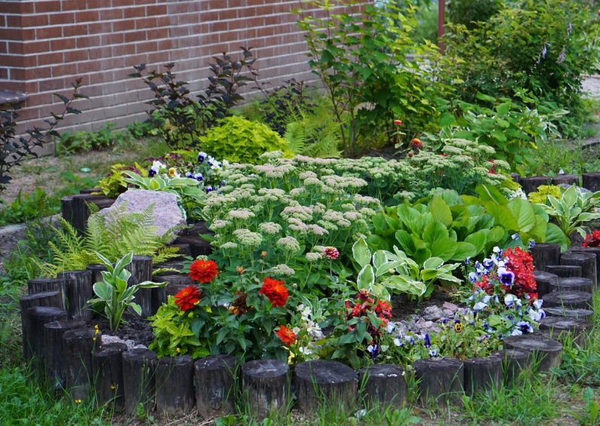
ВЕДОМСТВЕННАЯ ЦЕЛЕВАЯ ПРОГРАММА
«Осуществление работ в сфере озеленения на территории Муниципального образования поселок Стрельна»
Цели программы:
Повышение уровня благоустройства территории муниципального образования, увеличение площади зеленых насаждений, сохранение зеленых насаждений, улучшение эстетического вида территории
2436,3 тыс. руб.
Задачи программы:
Содержание (уборка) территорий зеленых насаждений – 67047 кв.м
Ответственный исполнитель:
Отдел благоустройства Местной администрации Муниципального образования поселок Стрельна
Notes:
Показатели
Отчет 2017 г.
Оценка 2018 г.
Прогноз 2019 г.
Прогноз 2020 г.
Прогноз 2021 г.
Общегосударственные вопросы
16 399,2
21 735,7
27198,1
25 478,8
25 529,9
Национальная экономика
11 813,5
11 421,0
14768,5
13 498,3
14 428,7
Благоустройство
20 424,8
37 778,5
41017,8
44 504,5
44 382,6
Охрана окружающей среды
99,0
120,0
135,0
120,0
120,0
Образование и молодежная политика
3 355,7
3 767,1
7534,4
3 065,0
3 065,0
Культура
3 901,7
5 330,0
9204,4
4 500,0
4 500,0
Физическая культура и спорт
3 506,9
2 509,0
3371,9
0
0
Социальная политика
3 811,6
4 722,6
5686,5
5 889,2
6 591,2

Slide 25
Приоритетные направления деятельности
ОБРАЗОВАНИЕ
3764,0 тыс. рублей
Молодежная политика
3690,0 тыс.руб.
Профессиональная подготовка и повышение квалификации муниципальных служащих
74,0 тыс.руб.
Создание условий для успешной социализации и эффективной самореализации молодежи, развитие потенциала молодежи. Для детей работает театральная студия, хореография, вокальная студия, ИЗО. Большое значение уделяется военно-патриотическому воспитанию граждан, профилактике правонарушений
Совершенствование профессиональных знаний, умений и навыков для успешной профессиональной служебной деятельности муниципальных служащих по обеспечению выполнения целей и задач, стоящих перед органами местного самоуправления

Slide 26
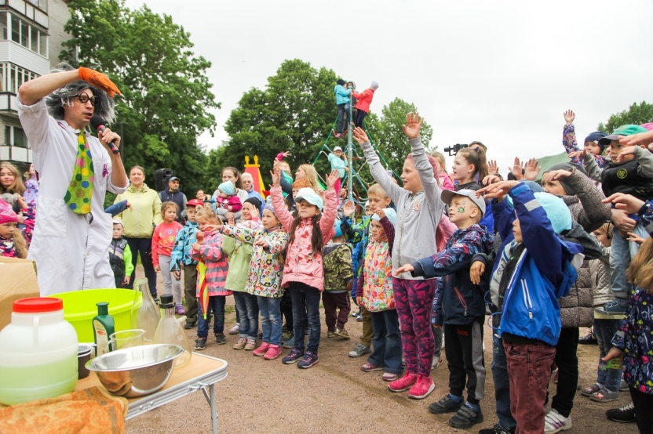
ВЕДОМСТВЕННАЯ ЦЕЛЕВАЯ ПРОГРАММА
«Организация и проведение досуговых мероприятий для детей, подростков и молодежи Муниципального образования поселок Стрельна»
Цели программы:
Создание благоприятных условий, обеспечивающих высокий уровень нравственного, духовного и культурного потенциала жителей, проживающих на территории муниципального образования; раскрытие индивидуальных особенностей жителей муниципального образования; организация свободного времени для жителей
3000,0 тыс. руб.
Задачи программы:
Организация и проведение 11 мероприятий;
Количество участников мероприятий – 4330 человек
Ответственный исполнитель:
Муниципальное казенное учреждение Муниципального образования поселок Стрельна «Стрельна»
Notes:
Показатели
Отчет 2017 г.
Оценка 2018 г.
Прогноз 2019 г.
Прогноз 2020 г.
Прогноз 2021 г.
Общегосударственные вопросы
16 399,2
21 735,7
27198,1
25 478,8
25 529,9
Национальная экономика
11 813,5
11 421,0
14768,5
13 498,3
14 428,7
Благоустройство
20 424,8
37 778,5
41017,8
44 504,5
44 382,6
Охрана окружающей среды
99,0
120,0
135,0
120,0
120,0
Образование и молодежная политика
3 355,7
3 767,1
7534,4
3 065,0
3 065,0
Культура
3 901,7
5 330,0
9204,4
4 500,0
4 500,0
Физическая культура и спорт
3 506,9
2 509,0
3371,9
0
0
Социальная политика
3 811,6
4 722,6
5686,5
5 889,2
6 591,2

Slide 27
ПЕРЕЧЕНЬ ПРОГРАММНЫХ МЕРОПРИЯТИЙ
Наименование мероприятий | Объем мероприятий |  | Срок исполнения | Объем финансирования, тыс.руб
 | Единица измерения | Количество
Организация и проведение тематических Дней двора | мероприятие | 5 | II-III квартал | 250,0
Организация и проведение досуговых мероприятий для детей и подростков, посвящённых Новому году | мероприятие | 4 | IV квартал | 1400,0
Организация досуговой деятельности, кружки (театральная студия, хореография, вокальная студия, ИЗО) | мероприятие | 1 | I-IV квартал | 1 250,0
Каникулы всей семьей | мероприятие | 1 | II-III квартал | 100,0
Средства на реализацию программы , тыс.рублей
Notes:
Показатели
Отчет 2017 г.
Оценка 2018 г.
Прогноз 2019 г.
Прогноз 2020 г.
Прогноз 2021 г.
Общегосударственные вопросы
16 399,2
21 735,7
27198,1
25 478,8
25 529,9
Национальная экономика
11 813,5
11 421,0
14768,5
13 498,3
14 428,7
Благоустройство
20 424,8
37 778,5
41017,8
44 504,5
44 382,6
Охрана окружающей среды
99,0
120,0
135,0
120,0
120,0
Образование и молодежная политика
3 355,7
3 767,1
7534,4
3 065,0
3 065,0
Культура
3 901,7
5 330,0
9204,4
4 500,0
4 500,0
Физическая культура и спорт
3 506,9
2 509,0
3371,9
0
0
Социальная политика
3 811,6
4 722,6
5686,5
5 889,2
6 591,2

Slide 28
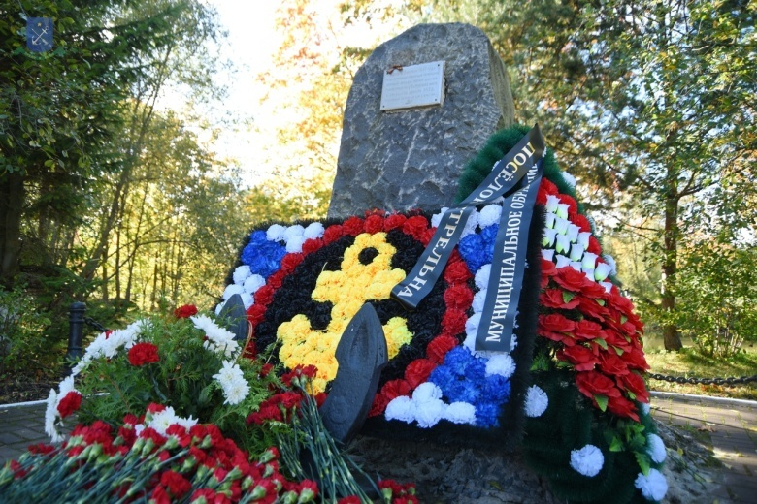
ВЕДОМСТВЕННАЯ ЦЕЛЕВАЯ ПРОГРАММА
«Организация и проведение мероприятий по военно- патриотическому воспитанию молодежи Муниципального образования поселок Стрельна»
Цели программы:
Усовершенствование форм и качества военно-патриотического сознания жителей Муниципального образования, привлечение к совместной деятельности по обеспечению к участию в патриотическом воспитании жителей Муниципального образования организаций, учреждений и предприятий, расположенных на территории муниципального образования, повышение уровня культуры населения, приобщение к культурным традициям, эстетическое и патриотическое воспитание жителей Муниципального образования
560,0
тыс. руб.
Задачи программы:
Организация и проведение 6 мероприятий;
Количество участников мероприятий – 2000 человек
Ответственный исполнитель:
Муниципальное казенное учреждение Муниципального образования поселок Стрельна «Стрельна»
Notes:
Показатели
Отчет 2017 г.
Оценка 2018 г.
Прогноз 2019 г.
Прогноз 2020 г.
Прогноз 2021 г.
Общегосударственные вопросы
16 399,2
21 735,7
27198,1
25 478,8
25 529,9
Национальная экономика
11 813,5
11 421,0
14768,5
13 498,3
14 428,7
Благоустройство
20 424,8
37 778,5
41017,8
44 504,5
44 382,6
Охрана окружающей среды
99,0
120,0
135,0
120,0
120,0
Образование и молодежная политика
3 355,7
3 767,1
7534,4
3 065,0
3 065,0
Культура
3 901,7
5 330,0
9204,4
4 500,0
4 500,0
Физическая культура и спорт
3 506,9
2 509,0
3371,9
0
0
Социальная политика
3 811,6
4 722,6
5686,5
5 889,2
6 591,2

Slide 29
ПЕРЕЧЕНЬ ПРОГРАММНЫХ МЕРОПРИЯТИЙ
Наименование мероприятий | Объем мероприятий |  | Срок исполнения | Объем финансирования, тыс.руб
 | Единица измерения | Количество
Мероприятия, приуроченные к 78-ой годовщине День прорыва Блокады Ленинграда и освобождение Стрельны | штуки | 1 | I квартал | 30,0
Мероприятия, приуроченные к 77-ой годовщине снятия блокады Ленинграда | штуки | 1 | I квартал | 80,0
День Победы | штуки | 1 | I квартал | 70,0
День памяти и скорби (22 июня) | штуки | 1 | II квартал | 20,0
День памяти и скорби (8 сентября) | штуки | 1 | III квартал | 40,0
80-ая годовщина высади морского десанта | штуки | 1 | II-III квартал | 120,0
Издание брошюры "Путеводитель по местам стрельнинской Славы" | штуки | 500 | III квартал | 200,0
Средства на реализацию программы , тыс.рублей
Notes:
Показатели
Отчет 2017 г.
Оценка 2018 г.
Прогноз 2019 г.
Прогноз 2020 г.
Прогноз 2021 г.
Общегосударственные вопросы
16 399,2
21 735,7
27198,1
25 478,8
25 529,9
Национальная экономика
11 813,5
11 421,0
14768,5
13 498,3
14 428,7
Благоустройство
20 424,8
37 778,5
41017,8
44 504,5
44 382,6
Охрана окружающей среды
99,0
120,0
135,0
120,0
120,0
Образование и молодежная политика
3 355,7
3 767,1
7534,4
3 065,0
3 065,0
Культура
3 901,7
5 330,0
9204,4
4 500,0
4 500,0
Физическая культура и спорт
3 506,9
2 509,0
3371,9
0
0
Социальная политика
3 811,6
4 722,6
5686,5
5 889,2
6 591,2

Slide 30

Приоритетные направления деятельности
КУЛЬТУРА
4780,0 тыс. рублей
Культурные и досуговые мероприятия
4780,0 тыс. руб.
Создание благоприятных условий, обеспечивающих развитие нравственного, духовного и культурного потенциала различных групп населения, снижение социальной напряженности в обществе, обеспечение условий для отдыха населения

Slide 31
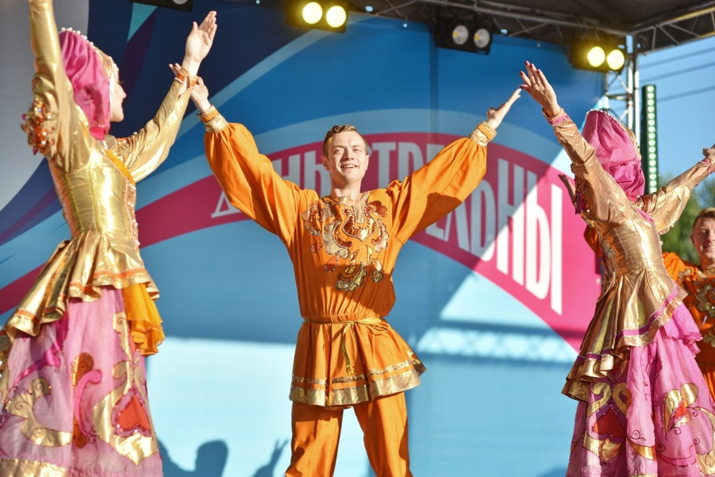
ВЕДОМСТВЕННАЯ ЦЕЛЕВАЯ ПРОГРАММА
«Организация и проведение местных и участие в организации и проведении городских праздничных и иных зрелищный мероприятий»
Цели программы:
Обеспечение культурного досуга жителей Муниципального образования поселок Стрельна путем организации местных и участия в организации и проведении городских праздничных и иных зрелищных мероприятий, организации мероприятий по сохранению и развитию местных традиций и обрядов
3800,0
тыс. руб.
Задачи программы:
Организация и проведение 5 мероприятий;
Количество участников мероприятий – 8100 человек
Ответственный исполнитель:
Муниципальное казенное учреждение Муниципального образования поселок Стрельна «Стрельна»
Notes:
Показатели
Отчет 2017 г.
Оценка 2018 г.
Прогноз 2019 г.
Прогноз 2020 г.
Прогноз 2021 г.
Общегосударственные вопросы
16 399,2
21 735,7
27198,1
25 478,8
25 529,9
Национальная экономика
11 813,5
11 421,0
14768,5
13 498,3
14 428,7
Благоустройство
20 424,8
37 778,5
41017,8
44 504,5
44 382,6
Охрана окружающей среды
99,0
120,0
135,0
120,0
120,0
Образование и молодежная политика
3 355,7
3 767,1
7534,4
3 065,0
3 065,0
Культура
3 901,7
5 330,0
9204,4
4 500,0
4 500,0
Физическая культура и спорт
3 506,9
2 509,0
3371,9
0
0
Социальная политика
3 811,6
4 722,6
5686,5
5 889,2
6 591,2

Slide 32
ПЕРЕЧЕНЬ ПРОГРАММНЫХ МЕРОПРИЯТИЙ
Наименование мероприятий | Объем мероприятий |  | Срок исполнения | Объем финансирования, тыс.руб
 | Единица измерения | Количество
Участие в организации и проведении уличного народного гуляния "Масленица" | мероприятие | 1 | I квартал | 300,0
Участие в организации и проведении праздничных мероприятий, посвященных Дню Победы | мероприятие | 1 | II квартал | 900,0
Организация и проведение праздничных мероприятий, посвященных Дню Стрельны | мероприятие | 1 | III квартал | 2000,0
Участие в организация и проведении праздничных мероприятий, посвященных Новому году | мероприятие | 1 | IV квартал | 400,00
Участие в организации и проведении мероприятий, посвященных Дню Знаний | мероприятие | 1 | III квартал | 200,0
Средства на реализацию программы , тыс.рублей
Notes:
Показатели
Отчет 2017 г.
Оценка 2018 г.
Прогноз 2019 г.
Прогноз 2020 г.
Прогноз 2021 г.
Общегосударственные вопросы
16 399,2
21 735,7
27198,1
25 478,8
25 529,9
Национальная экономика
11 813,5
11 421,0
14768,5
13 498,3
14 428,7
Благоустройство
20 424,8
37 778,5
41017,8
44 504,5
44 382,6
Охрана окружающей среды
99,0
120,0
135,0
120,0
120,0
Образование и молодежная политика
3 355,7
3 767,1
7534,4
3 065,0
3 065,0
Культура
3 901,7
5 330,0
9204,4
4 500,0
4 500,0
Физическая культура и спорт
3 506,9
2 509,0
3371,9
0
0
Социальная политика
3 811,6
4 722,6
5686,5
5 889,2
6 591,2

Slide 33
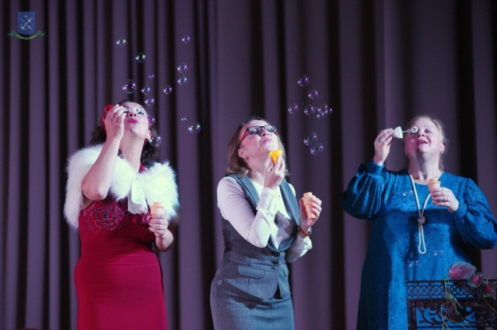
ВЕДОМСТВЕННАЯ ЦЕЛЕВАЯ ПРОГРАММА
«Организация и проведение досуговых мероприятий для жителей Муниципального образования поселок Стрельна»
Цели программы:
Создание благоприятных условий, обеспечивающих высокий уровень нравственного, духовного и культурного потенциала жителей, проживающих на территории муниципального образования; раскрытие индивидуальных особенностей жителей муниципального образования; организация свободного времени для жителей
980,0
тыс. руб.
Задачи программы:
Организация и проведение 10 мероприятий;
Количество участников мероприятий – 900 человек
Ответственный исполнитель:
Муниципальное казенное учреждение Муниципального образования поселок Стрельна «Стрельна»
Notes:
Показатели
Отчет 2017 г.
Оценка 2018 г.
Прогноз 2019 г.
Прогноз 2020 г.
Прогноз 2021 г.
Общегосударственные вопросы
16 399,2
21 735,7
27198,1
25 478,8
25 529,9
Национальная экономика
11 813,5
11 421,0
14768,5
13 498,3
14 428,7
Благоустройство
20 424,8
37 778,5
41017,8
44 504,5
44 382,6
Охрана окружающей среды
99,0
120,0
135,0
120,0
120,0
Образование и молодежная политика
3 355,7
3 767,1
7534,4
3 065,0
3 065,0
Культура
3 901,7
5 330,0
9204,4
4 500,0
4 500,0
Физическая культура и спорт
3 506,9
2 509,0
3371,9
0
0
Социальная политика
3 811,6
4 722,6
5686,5
5 889,2
6 591,2

Slide 34
ПЕРЕЧЕНЬ ПРОГРАММНЫХ МЕРОПРИЯТИЙ
Наименование мероприятий | Объем мероприятий |  | Срок исполнения | Объем финансирования, тыс.руб
 | Единица измерения | Количество
Организация и проведений экскурсий для жителей Муниципального образования поселок Стрельна | мероприятие | 1 | I – IV квартал | 200, 0
Организация и проведение уличной акции "Стрельна, выходи гулять!" | мероприятие | 2 | I-IV квартал | 40,0
Организация и проведение мероприятий, посвященных сохранению традиций | мероприятие | 5 | I-IV квартал | 300,00
Организация досуговой деятельности для жителей МО поселок Стрельна: проведение занятий хора русской песни | мероприятие | 1 | I-IV квартал | 140,00
Организация досуговой деятельности для жителей МО поселок Стрельна: обучение на ПК | мероприятие | 1 | I-IV квартал | 300,0
Средства на реализацию программы , тыс.рублей
Notes:
Показатели
Отчет 2017 г.
Оценка 2018 г.
Прогноз 2019 г.
Прогноз 2020 г.
Прогноз 2021 г.
Общегосударственные вопросы
16 399,2
21 735,7
27198,1
25 478,8
25 529,9
Национальная экономика
11 813,5
11 421,0
14768,5
13 498,3
14 428,7
Благоустройство
20 424,8
37 778,5
41017,8
44 504,5
44 382,6
Охрана окружающей среды
99,0
120,0
135,0
120,0
120,0
Образование и молодежная политика
3 355,7
3 767,1
7534,4
3 065,0
3 065,0
Культура
3 901,7
5 330,0
9204,4
4 500,0
4 500,0
Физическая культура и спорт
3 506,9
2 509,0
3371,9
0
0
Социальная политика
3 811,6
4 722,6
5686,5
5 889,2
6 591,2

Slide 35
Приоритетные направления деятельности
СОЦИАЛЬНАЯ ПОЛИТИКА
6281,7 тыс. рублей
Пенсионное и социальное обеспечение
1563,3 тыс. руб.
Охрана семьи и детства
4714,4 тыс. руб.
Оказание натуральной помощи малообеспеченным гражданам
4,0 тыс. руб.
Дополнительной социальной гарантией для муниципальных служащих является право на получение пенсии за выслугу лет.
Защита материнства и детства, семьи носит комплексный социально-экономический характер и осуществляется путем принятия разнообразных государственных мер по поощрению материнства, охране интересов матери и ребенка, укреплению семьи, ее социальной поддержке, обеспечению семейных прав граждан.
Мера социальной поддержки малообеспеченных жителей Муниципального образования поселок Стрельна, оказавшихся в трудной жизненной
ситуации, в виде обеспечения их
твердым топливом.

Slide 36
Приоритетные направления деятельности
ФИЗИЧЕСКАЯ КУЛЬТУРА И СПОРТ
2682,0 тыс. рублей
Физическая культура и спорт являются неотъемлемой частью современного образа жизни, социального и культурно-нравственного развития общества. Они способствуют развитию отношений между гражданами, государствами. Распространение здорового образа жизни предполагает внедрение в жизнь общества и закрепление в ней физической культуры и спорта, формирование у населения стремления к здоровому образу жизни через занятия физической культурой и спортом.
Массовый спорт
2682,0 тыс. руб.

Slide 37
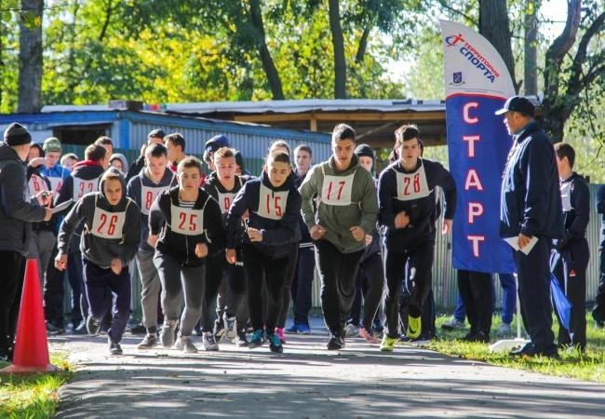
ВЕДОМСТВЕННАЯ ЦЕЛЕВАЯ ПРОГРАММА
«Обеспечение условий для развития на территории Муниципального образования поселок Стрельна физической культуры и спорта, организация и проведение официальных физкультурных мероприятий, физкультурно-оздоровительных мероприятий и спортивных мероприятий муниципального образования»
Цели программы:
Создание условий, обеспечивающих возможность граждан систематически заниматься физической культурой и спортом;
Создание условий для проведения значимых международных, всероссийских, городских, районных и муниципальных спортивных мероприятий
2682,0
тыс. руб.
Задачи программы:
Организация и проведение 26 мероприятий;
Количество участников мероприятий – 4500 человек
Ответственный исполнитель:
Муниципальное казенное учреждение Муниципального образования поселок Стрельна «Стрельна»
Средства на реализацию программы , тыс.рублей
Notes:
Показатели
Отчет 2017 г.
Оценка 2018 г.
Прогноз 2019 г.
Прогноз 2020 г.
Прогноз 2021 г.
Общегосударственные вопросы
16 399,2
21 735,7
27198,1
25 478,8
25 529,9
Национальная экономика
11 813,5
11 421,0
14768,5
13 498,3
14 428,7
Благоустройство
20 424,8
37 778,5
41017,8
44 504,5
44 382,6
Охрана окружающей среды
99,0
120,0
135,0
120,0
120,0
Образование и молодежная политика
3 355,7
3 767,1
7534,4
3 065,0
3 065,0
Культура
3 901,7
5 330,0
9204,4
4 500,0
4 500,0
Физическая культура и спорт
3 506,9
2 509,0
3371,9
0
0
Социальная политика
3 811,6
4 722,6
5686,5
5 889,2
6 591,2

Slide 38
ПЕРЕЧЕНЬ ПРОГРАММНЫХ МЕРОПРИЯТИЙ
Наименование мероприятий | Объем мероприятий |  | Срок исполнения | Объем финансирования, тыс.руб
 | Единица измерения | Количество
Оказание услуг на приобретение пригласительных билетов на массовое катание на коньках для жителей Стрельны | Условная единица | 1 | I квартал | 680,00
Услуги инструктора по ОФП 50+ | Условная единица | 1 | I квартал | 120,00
Услуги инструктора по шахматам | Условная единица | 1 | II квартал | 120,00
Услуги инструктора по танцам | Условная единица | 1 | II-III квартал | 120,00
Услуги инструктора по художественной гимнастике | Условная единица | 1 | II квартал | 120,00
Аренда спортивно-игрового зала для занятий танцами | Условная единица | 1 | II квартал | 168,00
Аренда спортивно-игрового зала для занятий художественной гимнастикой | Условная единица | 1 | II-III квартал | 192,00
Средства на реализацию программы , тыс.рублей
Notes:
Показатели
Отчет 2017 г.
Оценка 2018 г.
Прогноз 2019 г.
Прогноз 2020 г.
Прогноз 2021 г.
Общегосударственные вопросы
16 399,2
21 735,7
27198,1
25 478,8
25 529,9
Национальная экономика
11 813,5
11 421,0
14768,5
13 498,3
14 428,7
Благоустройство
20 424,8
37 778,5
41017,8
44 504,5
44 382,6
Охрана окружающей среды
99,0
120,0
135,0
120,0
120,0
Образование и молодежная политика
3 355,7
3 767,1
7534,4
3 065,0
3 065,0
Культура
3 901,7
5 330,0
9204,4
4 500,0
4 500,0
Физическая культура и спорт
3 506,9
2 509,0
3371,9
0
0
Социальная политика
3 811,6
4 722,6
5686,5
5 889,2
6 591,2

Slide 39
ПЕРЕЧЕНЬ ПРОГРАММНЫХ МЕРОПРИЯТИЙ
Наименование мероприятий | Объем мероприятий |  | Срок исполнения | Объем финансирования, тыс.руб
 | Единица измерения | Количество
Аренда спортивно-игрового зала для занятий ОФП 50+ | Условная единица | 1 | II квартал | 168,00
Турнир по шахматам, посвященный Дню снятия Блокады | Условная единица | 1 | II квартал | 45,00
Спортивный праздник посвященный Дню защитника Отечества | Условная единица | 1 | I квартал | 50,00
Спортивный праздник посвященный Международному женскому дню | Условная единица | 1 | III квартал | 50,00
Турнир по мини-футболу среди взрослых | Условная единица | 1 | I-IV квартал | 60,00
Турнир по шахматам, посвященный Дню Победы | Условная единица | 1 | I-IV квартал | 45,00
Спортивный праздник "Здоровое будущее" | Условная единица | 1 | I-IV квартал | 70,00
Турнир по футболу памяти К.И. Шиленкова на Кубок МО посёлок Стрельна | Условная единица | 1 | I-IV квартал | 70,00
Средства на реализацию программы , тыс.рублей
Notes:
Показатели
Отчет 2017 г.
Оценка 2018 г.
Прогноз 2019 г.
Прогноз 2020 г.
Прогноз 2021 г.
Общегосударственные вопросы
16 399,2
21 735,7
27198,1
25 478,8
25 529,9
Национальная экономика
11 813,5
11 421,0
14768,5
13 498,3
14 428,7
Благоустройство
20 424,8
37 778,5
41017,8
44 504,5
44 382,6
Охрана окружающей среды
99,0
120,0
135,0
120,0
120,0
Образование и молодежная политика
3 355,7
3 767,1
7534,4
3 065,0
3 065,0
Культура
3 901,7
5 330,0
9204,4
4 500,0
4 500,0
Физическая культура и спорт
3 506,9
2 509,0
3371,9
0
0
Социальная политика
3 811,6
4 722,6
5686,5
5 889,2
6 591,2

Slide 40
ПЕРЕЧЕНЬ ПРОГРАММНЫХ МЕРОПРИЯТИЙ
Наименование мероприятий | Объем мероприятий |  | Срок исполнения | Объем финансирования, тыс.руб
 | Единица измерения | Количество
Турниры выходного дня | Условная единица | 4 | II-III квартал | 120,00
"Всей семьёй на старт" | Условная единица | 1 | I-IV квартал | 55,00
День физкультурника | Условная единица | 1 | I-IV квартал | 100,00
Турнир по шахматам ко Дню Стрельны | Условная единица | 1 | I-IV квартал | 45,00
Легкоатлетический пробег, посвященный высадке морского десанта | Условная единица | 1 | I-IV квартал | 74,00
Турнир по волейболу | Условная единица | 1 | I-IV квартал | 70,00
Турнир по баскетболу | Условная единица | 1 | I-IV квартал | 70,00
Весёлые старты | Условная единица | 1 | I-IV квартал | 70,00
Средства на реализацию программы , тыс.рублей
Notes:
Показатели
Отчет 2017 г.
Оценка 2018 г.
Прогноз 2019 г.
Прогноз 2020 г.
Прогноз 2021 г.
Общегосударственные вопросы
16 399,2
21 735,7
27198,1
25 478,8
25 529,9
Национальная экономика
11 813,5
11 421,0
14768,5
13 498,3
14 428,7
Благоустройство
20 424,8
37 778,5
41017,8
44 504,5
44 382,6
Охрана окружающей среды
99,0
120,0
135,0
120,0
120,0
Образование и молодежная политика
3 355,7
3 767,1
7534,4
3 065,0
3 065,0
Культура
3 901,7
5 330,0
9204,4
4 500,0
4 500,0
Физическая культура и спорт
3 506,9
2 509,0
3371,9
0
0
Социальная политика
3 811,6
4 722,6
5686,5
5 889,2
6 591,2

Slide 41
Приоритетные направления деятельности
СРЕДСТВА МАССОВОЙ ИНФОРМАЦИИ
890,0 тыс. рублей
Периодическая печать и издательство
890,0 тыс. руб.
  Обеспечение доступа к информации о деятельности органов местного самоуправления, опубликование муниципальных правовых актов, обсуждение проектов муниципальных правовых актов по вопросам местного значения, доведение до сведения жителей муниципального образования официальной информации о социально-экономическом и культурном развитии муниципального образования, о развитии его общественной инфраструктуры и иной официальной информации.

Slide 42
Приоритетные направления деятельности
СОДЕРЖАНИЕ ОРГАНОВ МЕСТНОГО САМОУПРАВЛЕНИЯ,
МУНИЦИПАЛЬНЫХ КАЗЕННЫХ УЧРЕЖДЕНИЙ
25840,1 тыс. рублей
Муниципальный Совет
2301,5 тыс. руб.
Местная администрация
13836,4 тыс. руб.
МКУ МО пос. Стрельна «Стрельна»
11433,2 тыс. руб.
  Представительный орган местного самоуправления, состоящий из 10 депутатов
  Исполнительный орган местного самоуправления, осуществляющий реализацию вопросов местного значения
  Муниципальное казенное учреждение, подведомственное Местной администрации, созданное с целью реализации отдельных задач и функций органов местного самоуправления

Slide 43
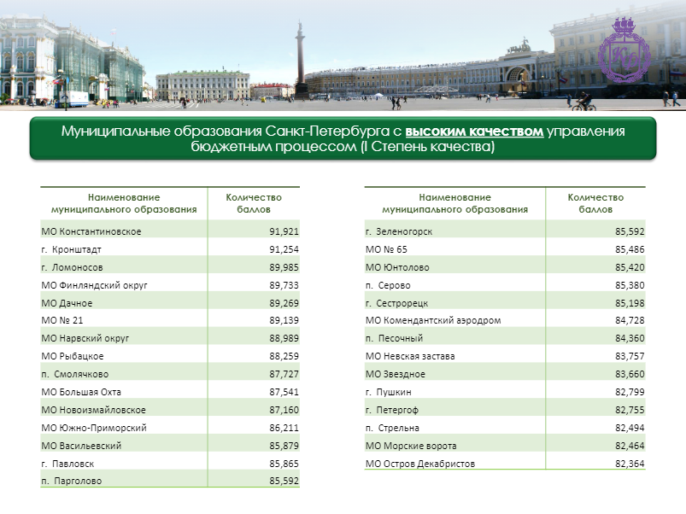
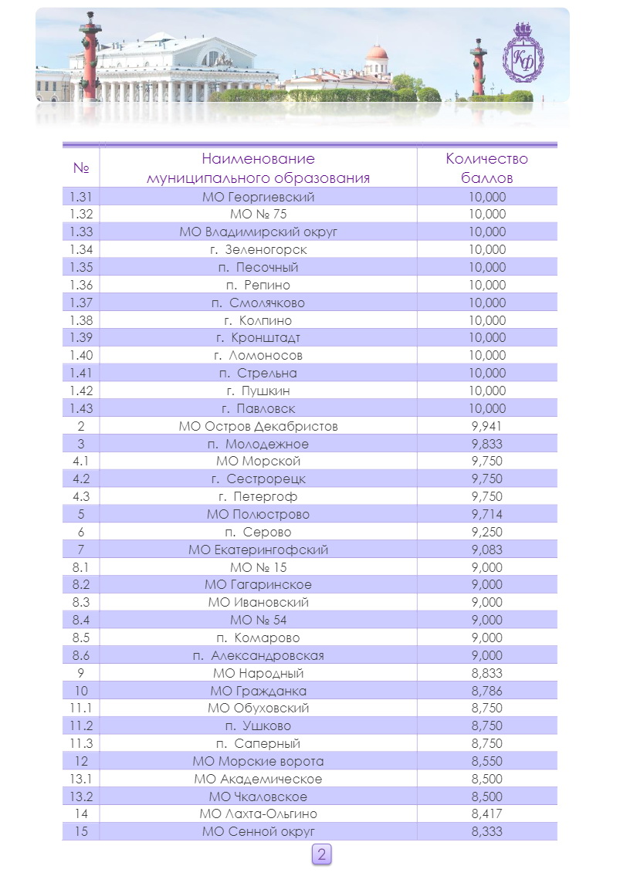
ДОХОДЫ БЮДЖЕТА
ДОХОДЫ БЮДЖЕТА
Рейтинг муниципального образования по итогам мониторинга соблюдения требований бюджетного законодательства и оценки качества управления бюджетным процессом
Качество управления бюджетным процессом | Степень прозрачности бюджетного процесса
I степень качества (высокое качество) – 82,494 баллов | 10,0 баллов ( по десятибалльной шкале)

Slide 44
ДОХОДЫ БЮДЖЕТА
ДОХОДЫ БЮДЖЕТА
ГЛОССАРИЙ
Бюджет – форма образования и расходования денежных средств, предназначенных для финансового обеспечения задачи функций государства и местного самоуправления.
Доходы бюджета - поступающие в бюджет денежные средства, за
исключением средств, являющихся источниками финансирования дефицита бюджета.
Расходы бюджета –выплачиваемые из бюджета денежные средства, за исключением средств, являющихся источниками финансирования дефицита бюджета.
Дефицит бюджета – превышение расходов бюджета над его доходами.
Профицит бюджета – превышение доходов бюджета над его расходами.
Межбюджетные трансферты- средства, предоставляемые одним бюджетом бюджетной системы Российской Федерации другому бюджету бюджетной системы Российской Федерации.

Slide 45
ДОХОДЫ БЮДЖЕТА
ДОХОДЫ БЮДЖЕТА
ГЛОССАРИЙ
Дотация- межбюджетные трансферты, предоставляемые на безвозмездной и безвозвратной основе без установления направлений и (или) условий их использования.
Субсидия - межбюджетный трансферт, предоставляемый в целях софинансирования расходных обязательств.
Субвенция - межбюджетный трансферт, предоставляемый в целях финансового обеспечения расходных обязательств по переданным полномочиям.
Расходные обязательств –обусловленные законом, иным нормативным правовым актом, договором или соглашением обязанности публично-правового образования (РФ, субъекта РФ, муниципального образования) или действующего от его имени казенного учреждения предоставить физическому или юридическому лицу, иному публично –правовому образованию, субъекту международного права средства из соответствующего бюджета.
Бюджетные обязательства—расходные обязательства, подлежащие исполнению в соответствующем финансовом году.

Slide 46
КОНТАКТЫ
Местная администрация
Муниципального образования поселок Стрельна
адрес: 198515, Санкт-Петербург, пос. Стрельна, Санкт-Петербургское шоссе, д.69, литер А.
Контактные телефоны: 421-39-88, 421-43-03
Адрес электронной почты: info@mo-strelna.ru
Официальный сайт: www.mo-strelna.ru
График работы местной администрации:
пн.-чт. 9-00 — 18-00, пт. 9-00 — 17-00, перерыв на обед 13-00 — 13-48.
График приема граждан:
Глава муниципального образования — чт. 15-00 — 18-00
Глава местной администрации — чт. 15-00 — 18-00

